Slide 1

黄金起爆1
1月7日8:15
许 为
执业编号:A1120619060011
基金职业编号：A2025061900499x
经传多赢资深投顾，具有10年以上的从业研究经验，对A股均有较专业的研究。擅长以技术面为主，以政策，消息为辅挖掘市场热点投资机会，独创主力操盘三步曲，机构跟盘以及准确把握个股启动节奏和上涨空间判断！投资风格偏理性，顺势而为！

Slide 2
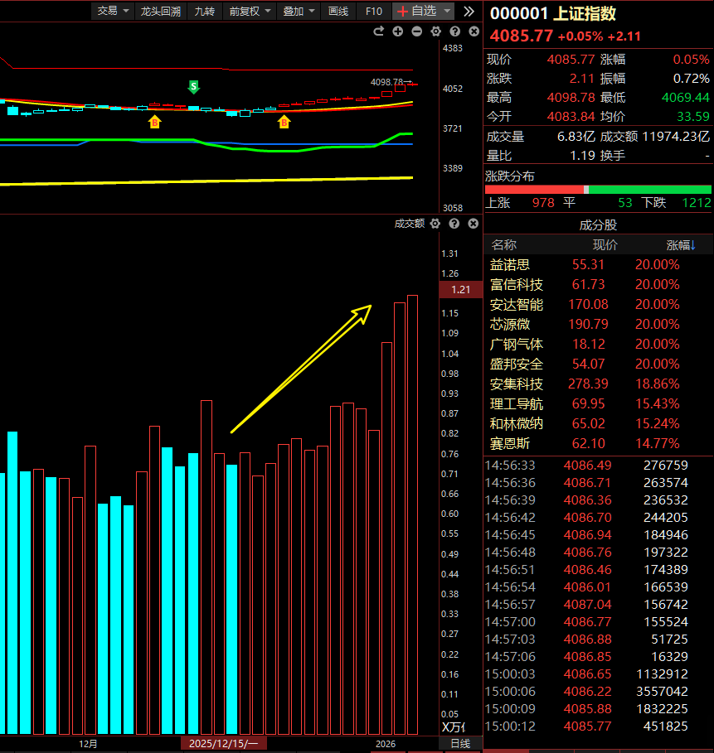
见证历史的14连阳，国家队的精准控盘能力，
央行报告提出，下一步，中国证监会、财政部、人力资源社会保障部、中国人民银行、金融监管总局等相关部门将立足大局，加强协作，形成合力，在中央金融办统筹协调下，进一步提升工作的前瞻性、主动性和针对性，着力健全有利于“长钱长投”的制度政策环境，显著提高各类中长期资金实际投资A股的规模和比例，努力实现中长期资金保值增值、资本市场平稳健康运行与实体经济高质量发展的良性循环。
慢牛趋势不改，个股节奏上有降温的意思：
1.中信证券14.5亿的压盘，去年9月17日和10月24日
2.国晟 和 嘉美 被关小黑屋
成交量维持万亿，市场继续主线的炒作机会

Slide 3
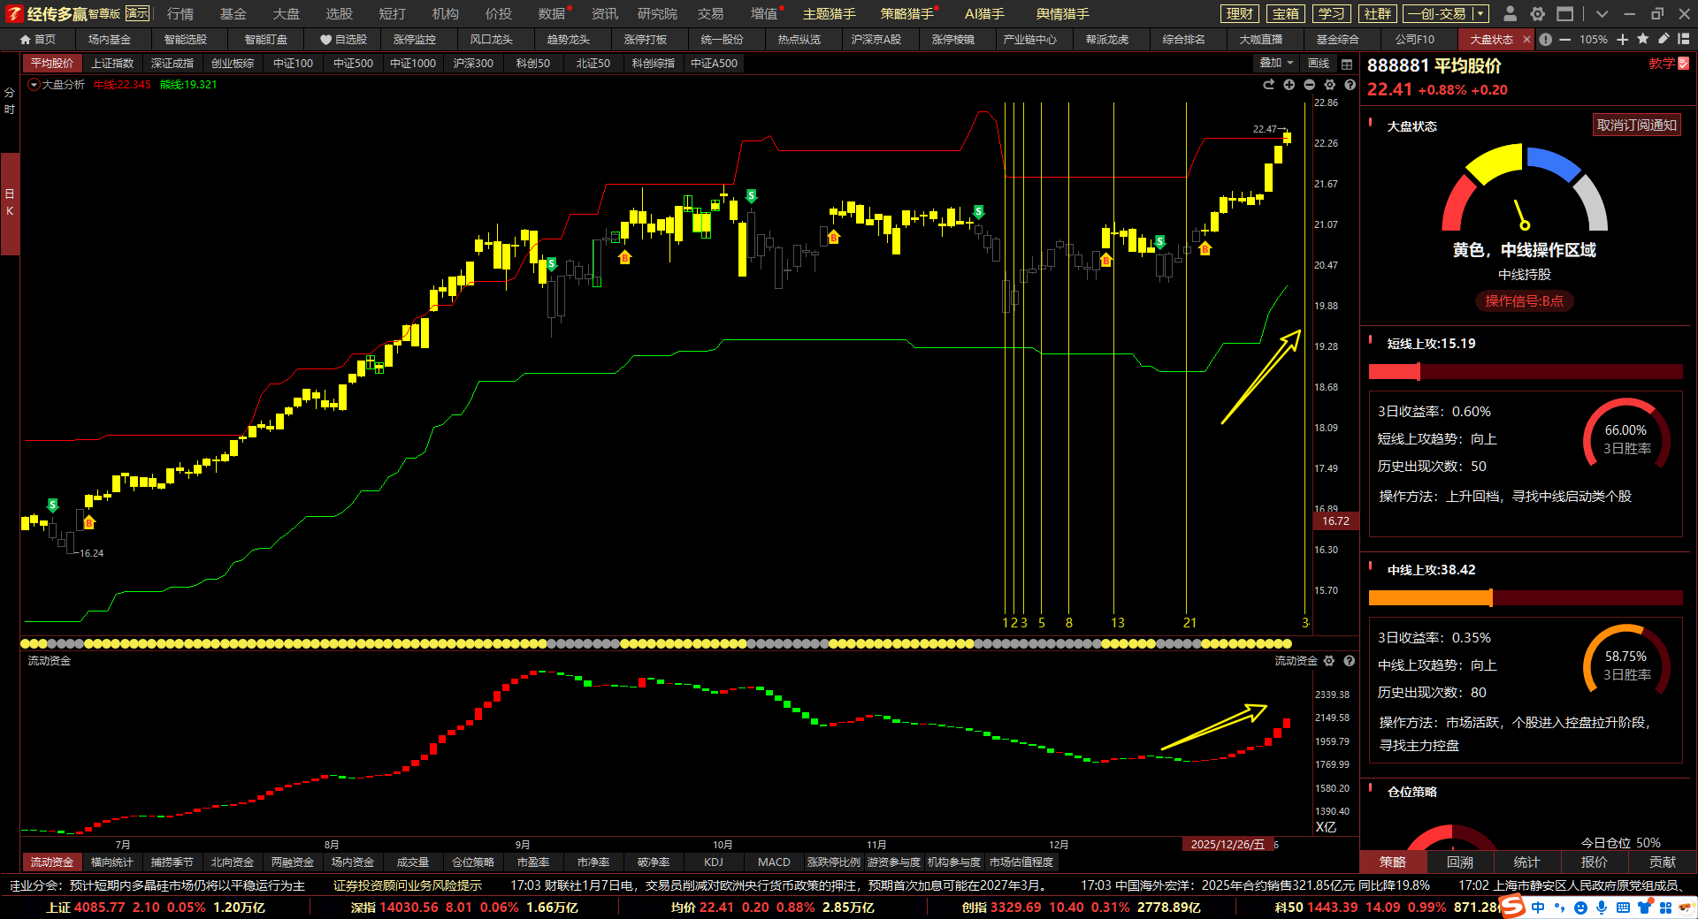
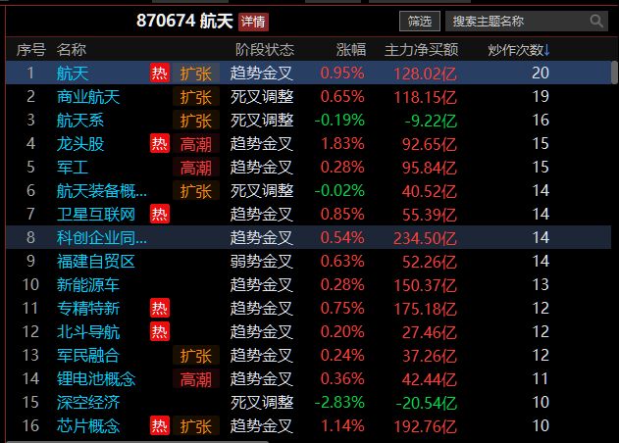
熊线上移+流动资金翻红，平均股价推动创新高，成交量维持2万多亿，市场主要炒作的主线注意分化：
商业航天中军调整，难度加大，老热点福建自贸区退潮中，可控核聚变持续炒作，反日概念（光刻胶，半导体，观察持续炒作性），内存是属于持续炒作风口，反复炒作

Slide 4
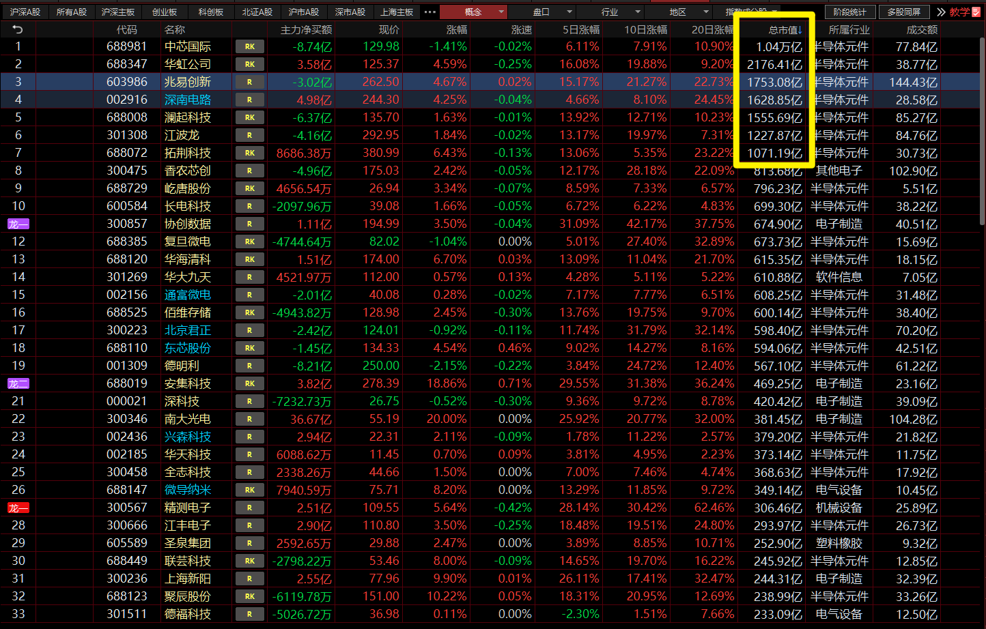
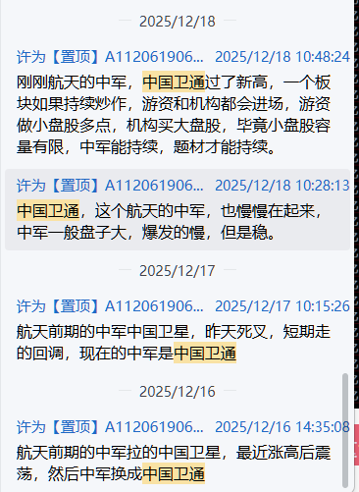
板块智能交易线上穿+连续炒作，中军个股处于资金持续介入，机构和游资配合，量化反复
形成持续性风口

Slide 5


新兴产业布局
未来产业培育
重点发展新能源、新材料、航空航天、低空经济等战略性新兴产业，通过政策引导和技术创新培育新的经济增长点。
超前布局量子科技、生物制造、氢能、可控核聚变、脑机接口、具身智能、6G等未来产业，构建面向长远竞争力的产业体系。
十五五期间核心新产业发展规划
关键技术攻关
强国体系建设
采取超常规措施全链条推动集成电路、工业母机、高端仪器、基础软件、先进材料、生物制造等重点领域关键核心技术突破。
加快建设制造强国、质量强国、航天强国、交通强国、网络强国，构建现代化产业体系支撑国家战略发展。
能源体系构建
两岸融合发展
新型能源体系重点发展抽水蓄能、新型储能、智能电网和微电网，推动能源结构绿色低碳转型。
推动两岸关系和平发展，高质量推进两岸融合发展示范区建设，服务国家统一大业。

Slide 6
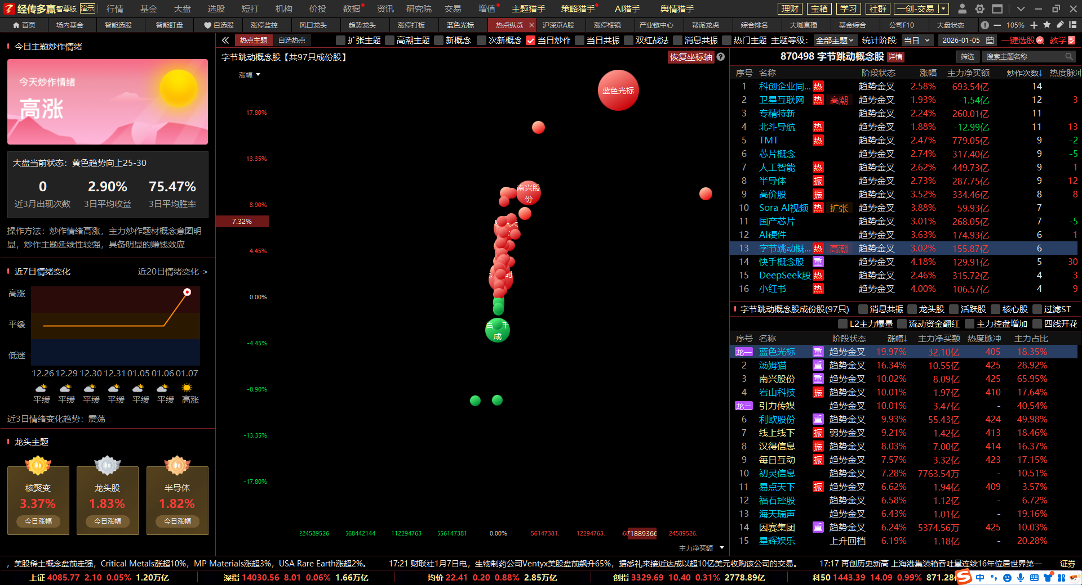
节后第一天爆发的两个主线：字节跳动（火山引擎为春晚独家 AI 云伙伴，豆包深度参与互动，类比微信 / 支付宝春晚合作后的流量）脑机接口（马斯克旗下脑机接口公司2026年将启动脑机接口设备”大规模生产”）
比较来说，字节跳动更符合3浪的模式，关注龙头股的机会

Slide 7
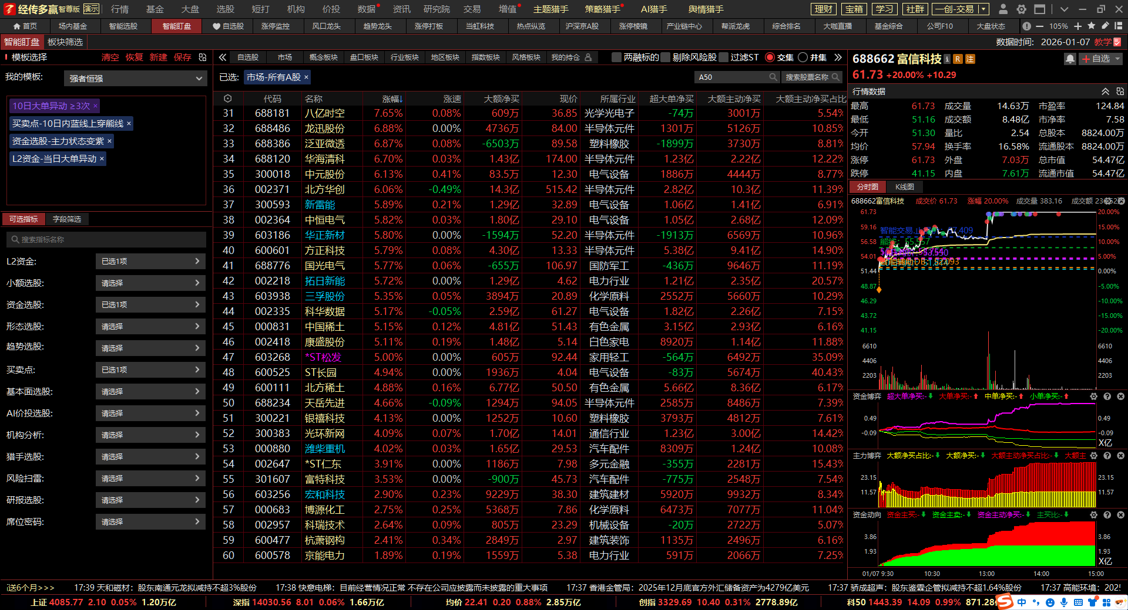

Slide 8
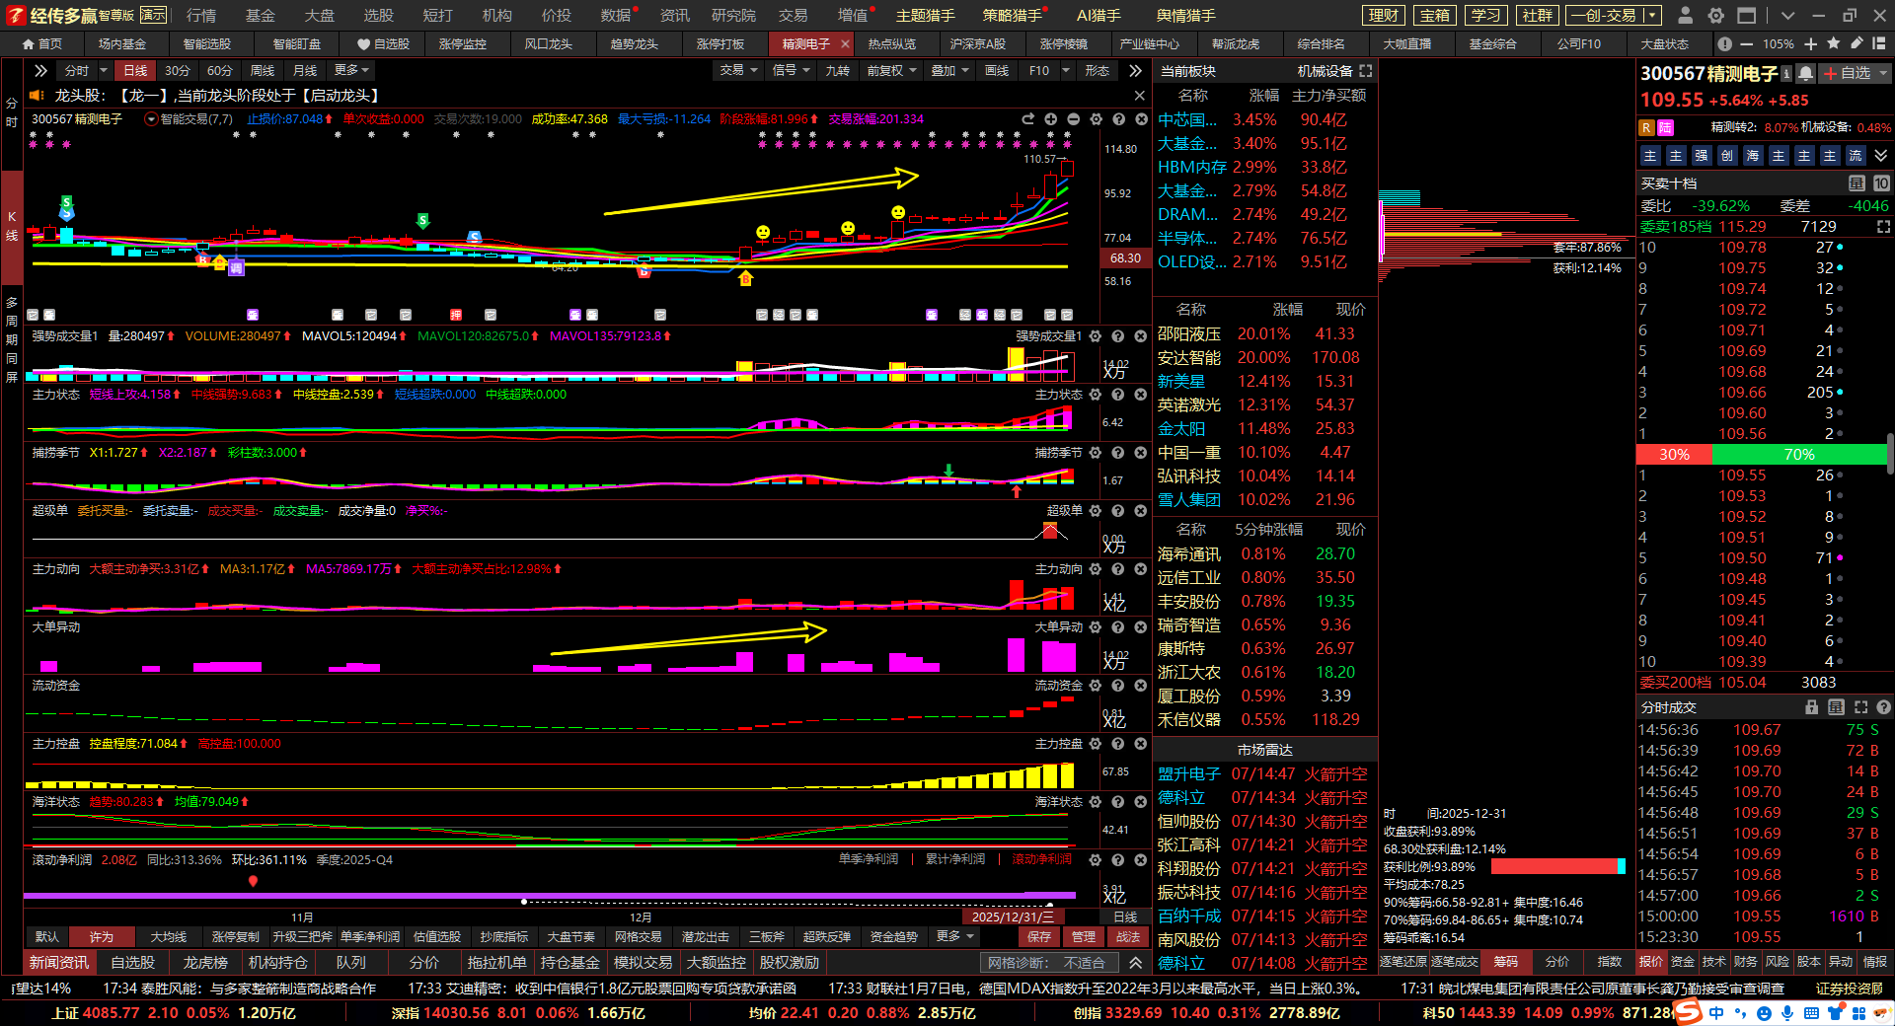
过去案例：智能交易线首次上穿+控盘增加+成交量倍量+主力动向爆量，频繁大单异动，补涨品种

Slide 9
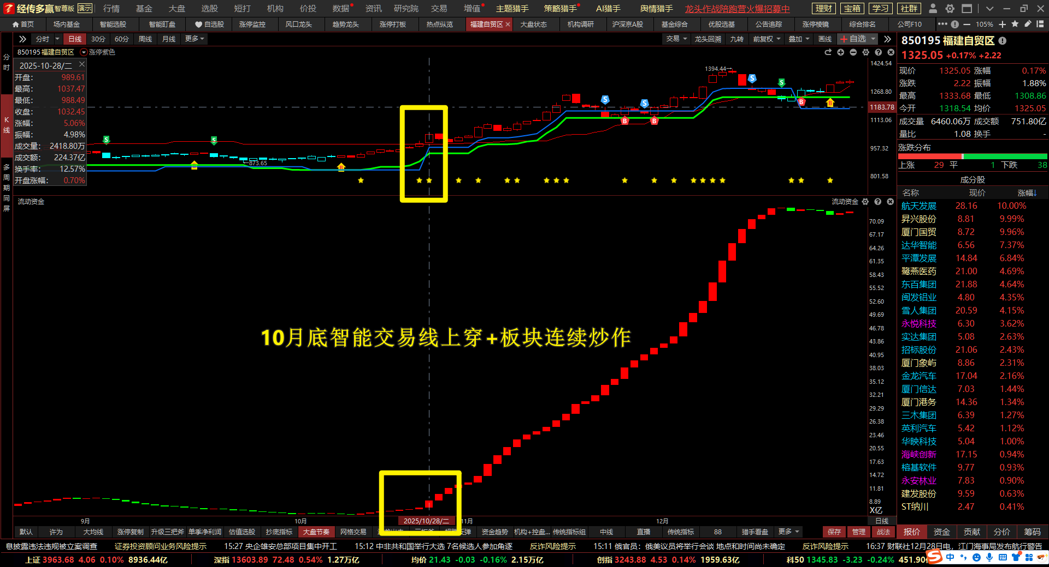
学习资料
福建自贸区板块10月27，28号月底连续小星星炒作+智能交易线上穿熊线（平台突破启动）

Slide 10
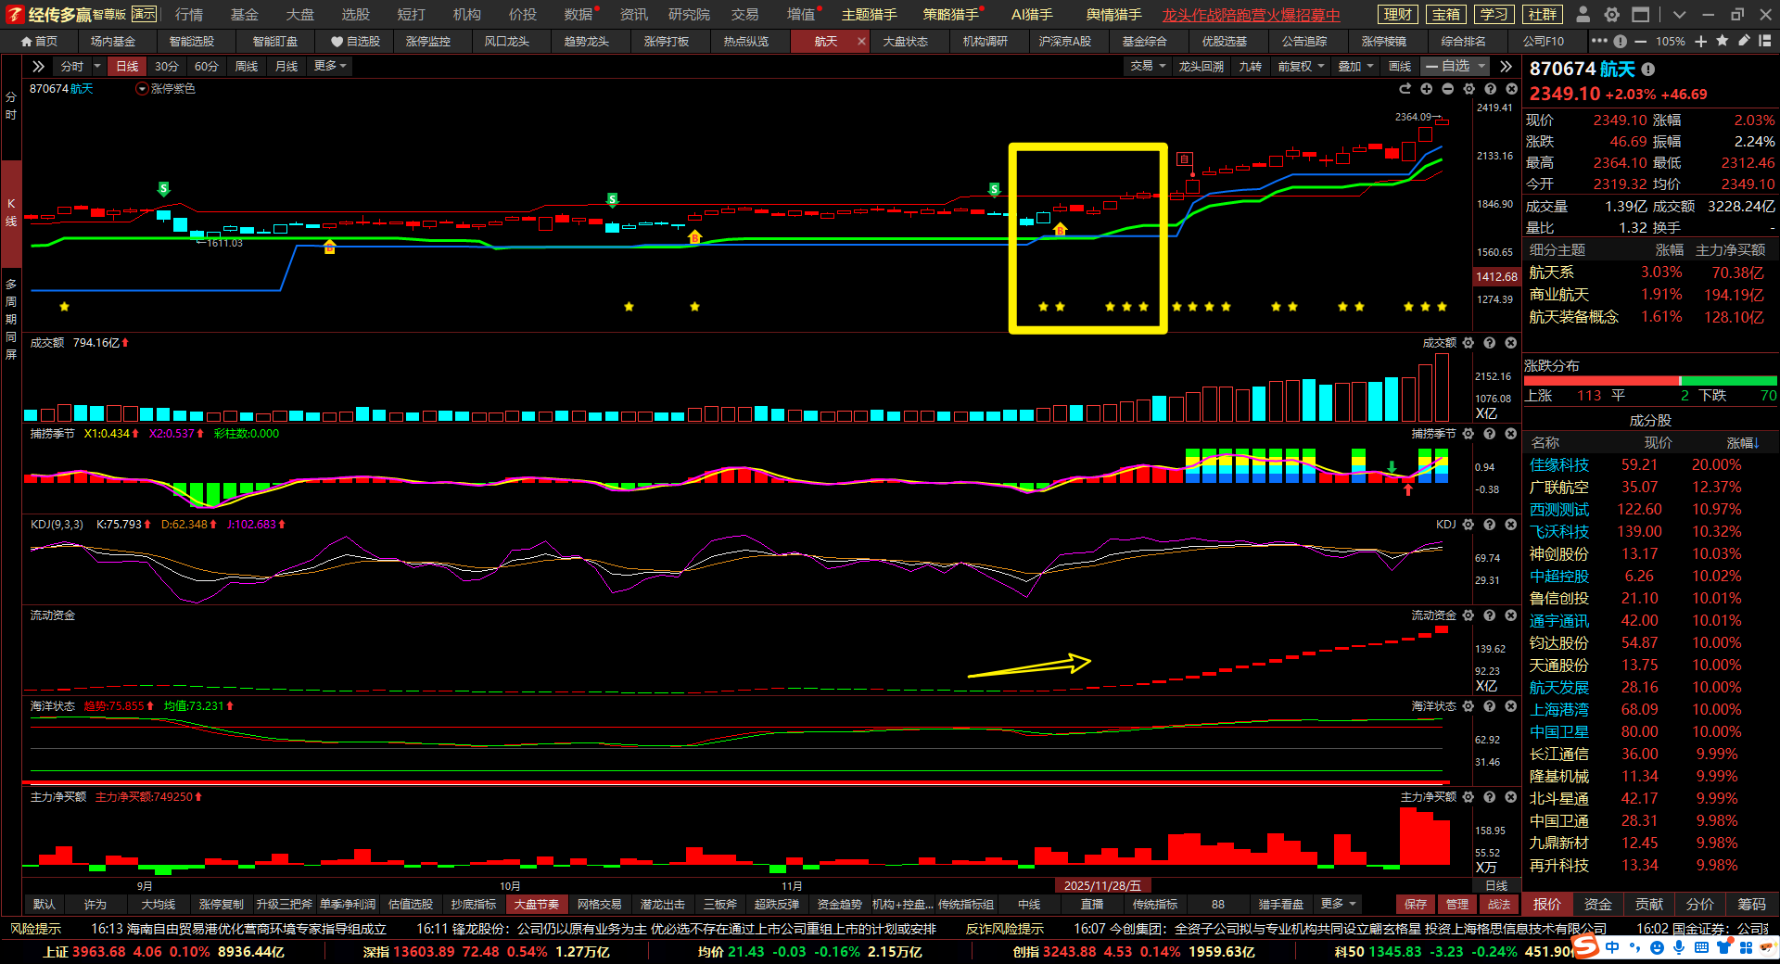
学习资料
航天11月24，25号月底连续小星星炒作+智能交易线上穿熊线（平台突破启动），流动资金翻红

Slide 11
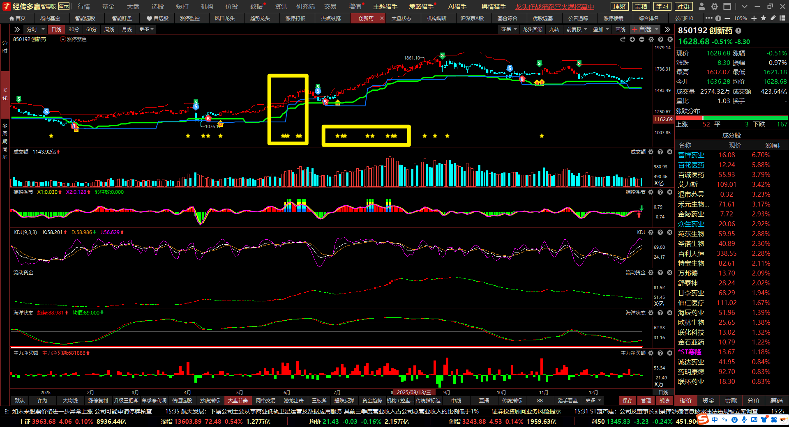
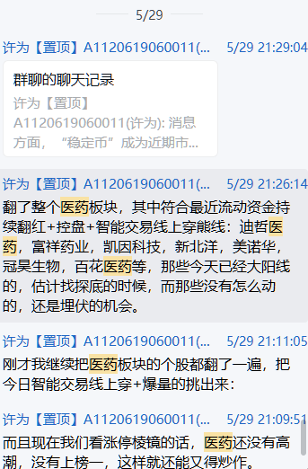
学习资料
创新药5月29，30号月底连续小星星炒作+智能交易线上穿熊线（平台突破启动），流动资金翻红

Slide 12
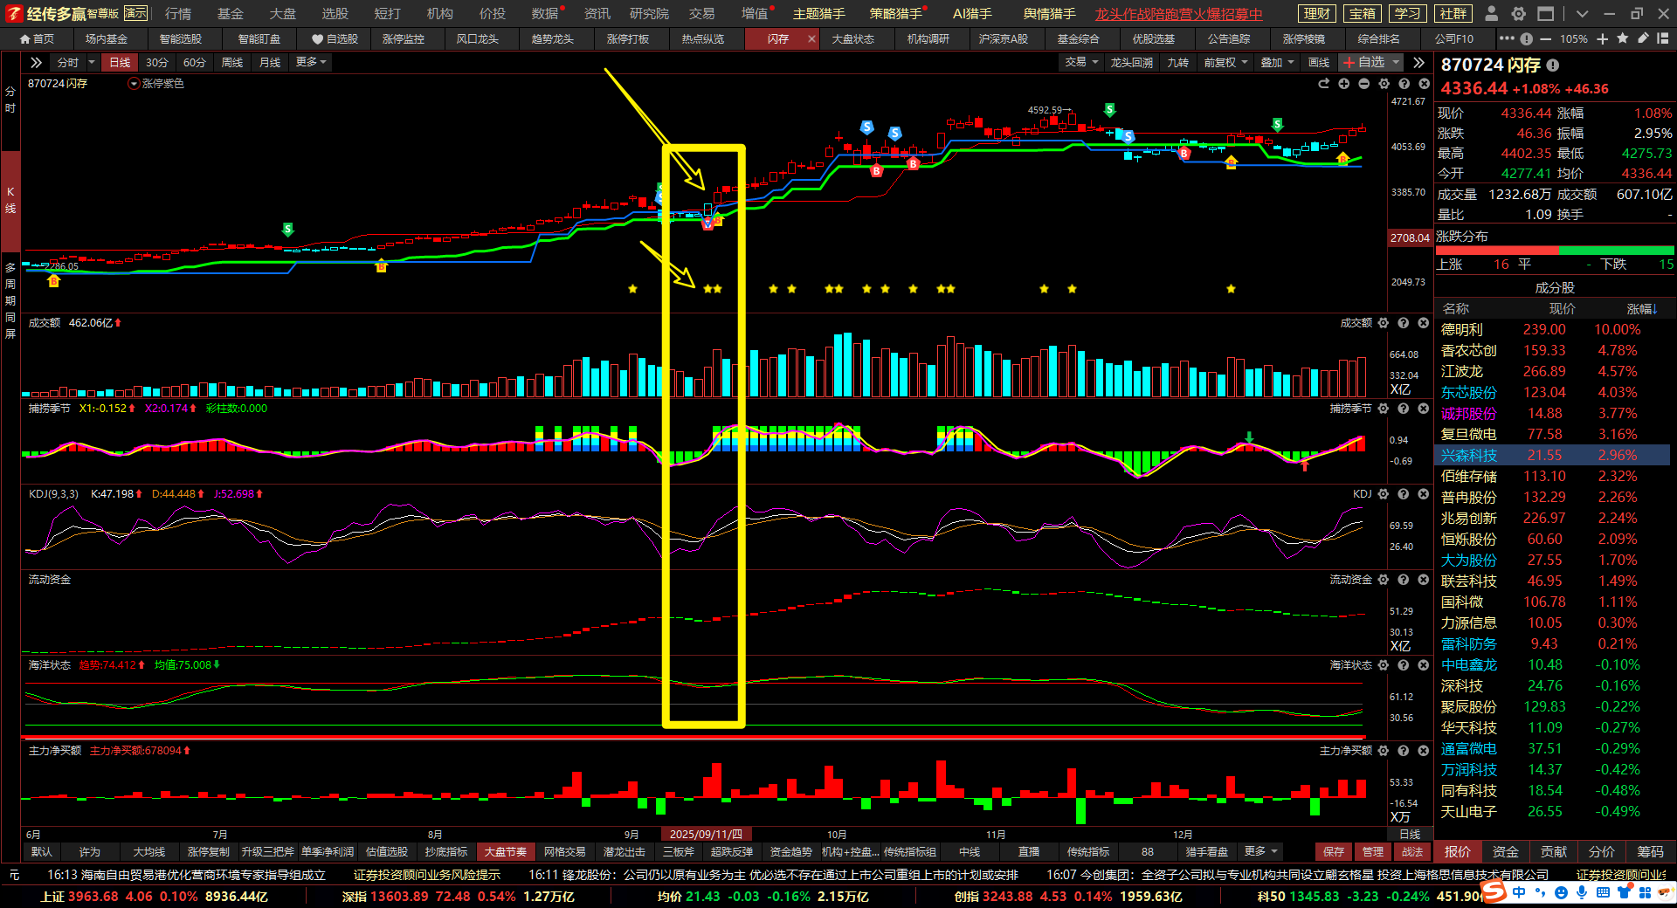
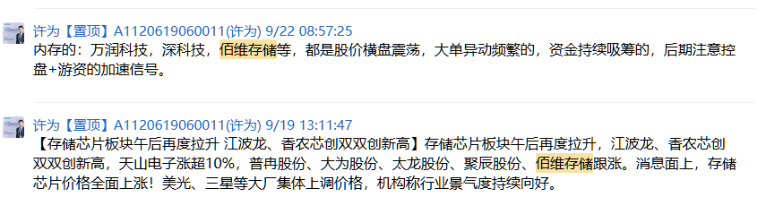
学习资料
闪存板块9月中旬连续小星星炒作+智能交易线上穿熊线（平台突破启动），流动资金翻红启动1浪

Slide 13


学习资料
板块炒作与个股投资分析
01
个股是否中线，短线决定板块
02
板块炒作与森林生态类比
板块炒作等于一片森林，个股等于森林里面的一颗颗小树，这一颗颗小树能不能长成一颗参天大树，决定了这片树林的营养够不够，如果有营养，这片森林里面的小树大多数都能长成大树，而营养就是资金+题材概念。
营养不足的风险
而如果这片树林的营养不够，那么这片树林的小树都是无根之木，所以板块是否出现智能交易线上穿熊线+连续炒作启动信号（有的话等于营养够），够的话，那么小树都有长成大树机会，个股都有成牛股的环境，而且是中线级别的投资机会，可以拿得住，否则就是个短线，持续性和力度有限

Slide 14
学习资料
板块启动的识别条件与操作策略
板块启动条件一
操作策略
板块出现智能交易线上穿熊线，平台突破
以上条件说明板块是1浪的启动，那么首次回踩是重点考虑，不论是涨停复制还是黄金启动1浪都是可以去用的。
板块启动条件二
板块启动条件三
板块出现连续多次小星星炒作，
代表资金持续的炒作
板块出现事件，或者政策性的持续利好，等于有炒作，讲故事的预期

Slide 15
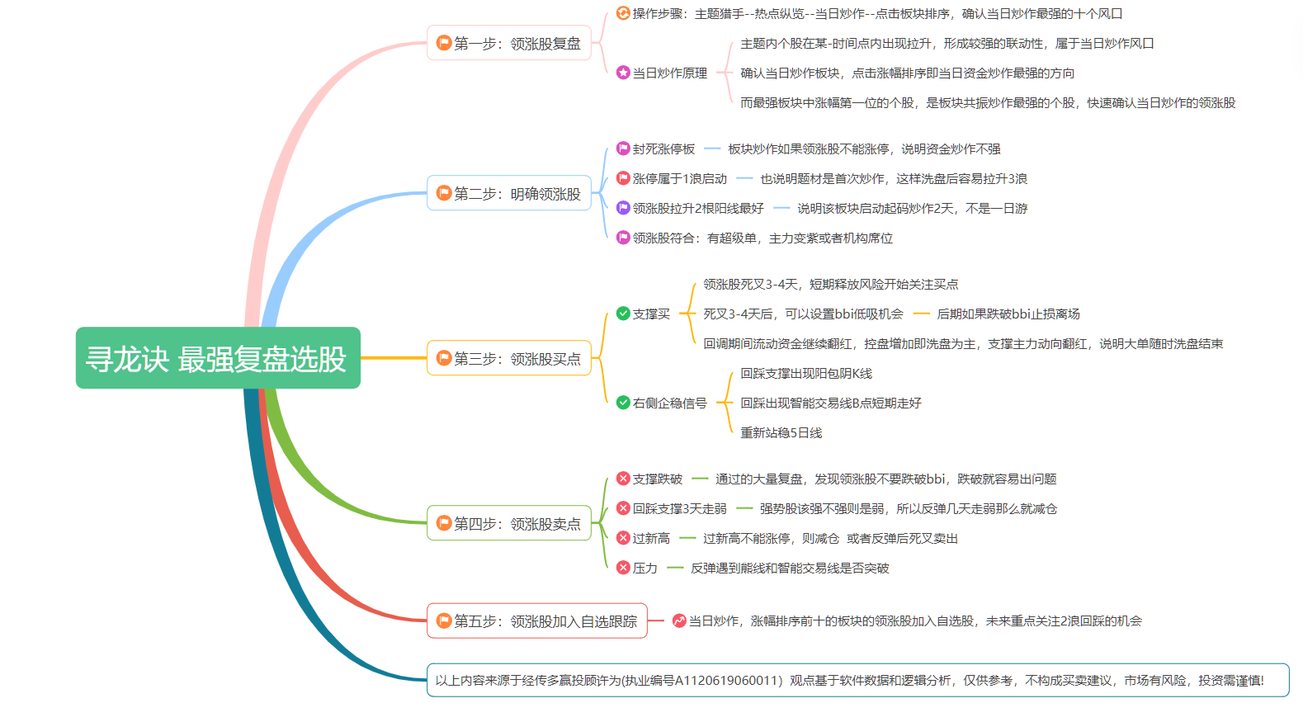

Slide 16
软件灰色区域，轻仓试错 选股+左侧交易建仓 右侧交易加仓
左侧交易：预判建仓跟踪
右侧交易：加仓或者机会区域
安全性较高：等待趋势确认后再行动，避免了“下跌不言底”的风险。
资金利用率高：资金闲置时间短，一旦做对，见效快，盈利速度可能很快。
执行力强：有明确的入场和止损信号，便于制定和执行交易纪律。
成本较高：放弃了最低点的底部利润，并且买入价通常不是最低点。
滞后性：信号确认需要时间，可能错过最佳买点的一部分利润。
支撑位置翻红止跌，站稳5日线，智能交易线B点，日线金叉，阳包阴等买点，（跌破支撑，智能交易线S点，反弹5日线遇压卖点等。）
成本优势明显：如果判断正确，能够以很低的价格收集筹码，潜在利润空间巨大。
“接飞刀”风险：容易买在下跌中继，陷入越买越套的困境。
做错时间成本高：资金可能被长时间占用，机会成本较大。
判断支撑通常是左侧交易，比如买10万的话，支撑线通常是买3-5层，然后盘中支撑住，站稳分时均线说明支撑有效。

Slide 17
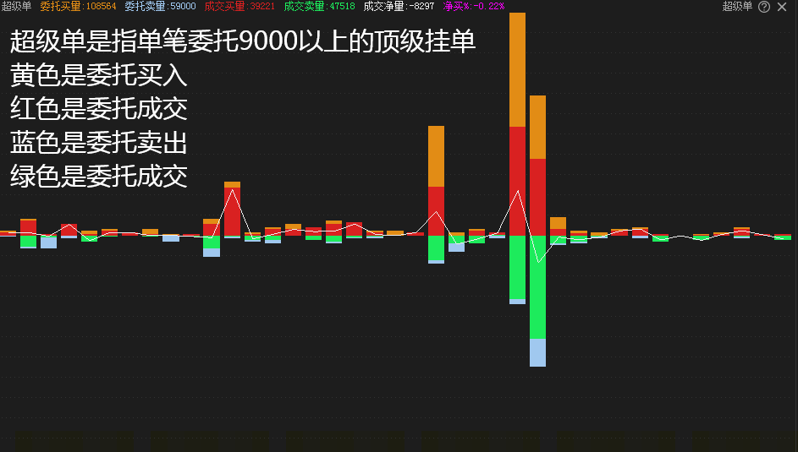
超级单指标：
A股申报挂单主板上限统一为100万股（即1万手）
创业板申报挂单上限统一为30万股（即3000手）
盘中主板出现9000手（创业板是2900手）这种顶格委托挂单的行为叫：超级单
黄色是委托买入
红色是委托成交
蓝色是委托卖出
绿色是委托成交
个股出现疯狂超级单大笔买入，说明短期有强势资金入场的信号，极致的超级单买入

Slide 18


Slide 19


Slide 20


